Slide 1
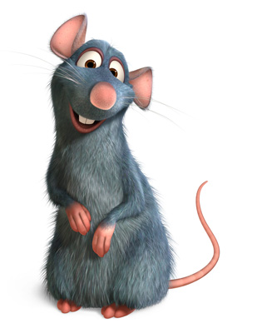
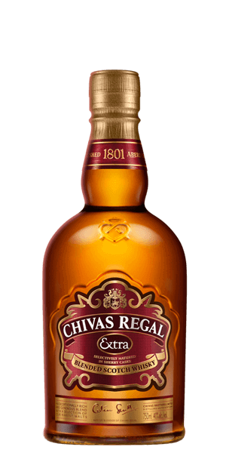
Présentation de PYRATatouille
Aymeric Schweitzer & Mokhles Bouzaien

Slide 2
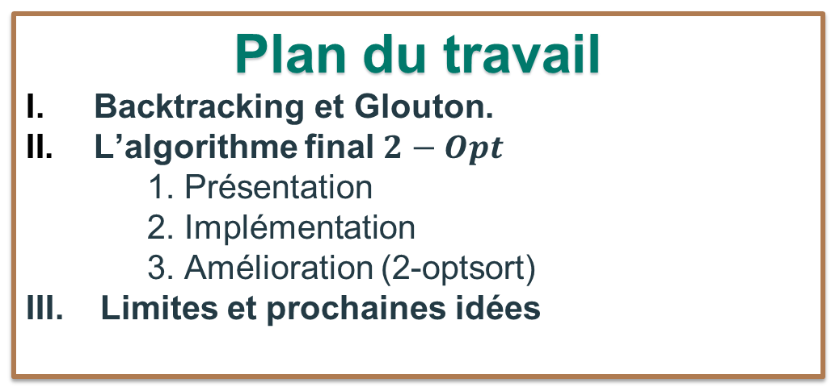
Plan du travail
Backtracking et Glouton.
L’algorithme final $2−Opt$
1. Présentation
2. Implémentation
3. Amélioration (2-optsort)
III. Limites et prochaines idées

Slide 3
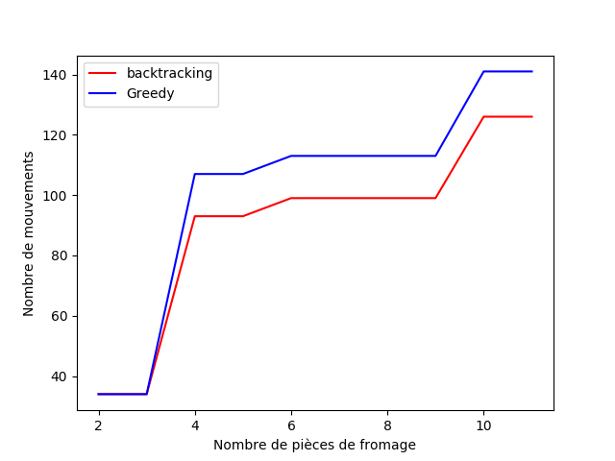
I- Backtracking et Glouton
Pour un même graphe (taille : 21x15)

Slide 4
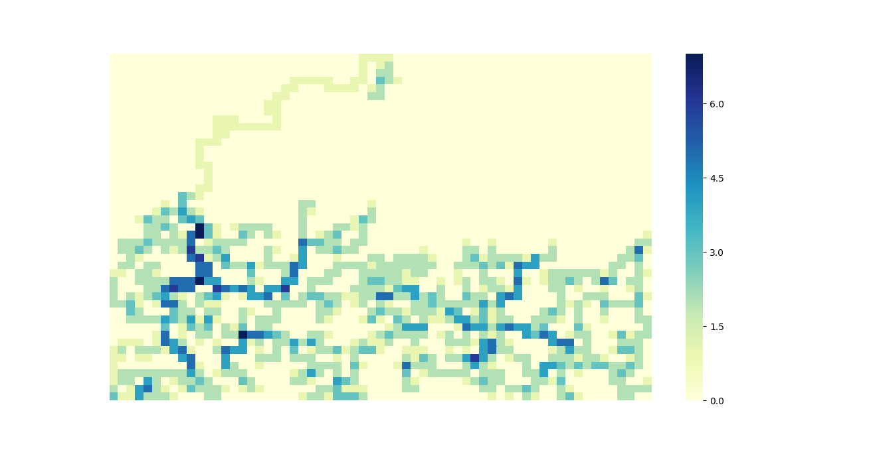
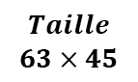
Heatmap des déplacements du Rat (greedy)
Nombre de passages par chaque sommet
$$Taille$$
$$63×45$$

Slide 5
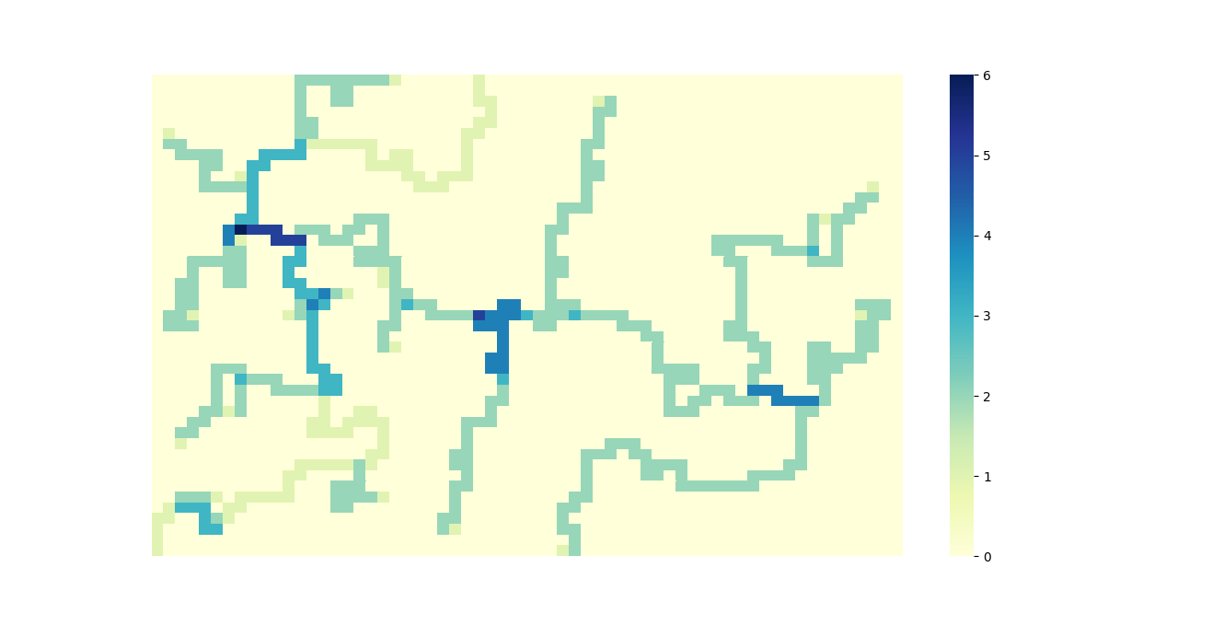
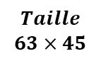
Heatmap des déplacements du Rat (greedy)
Nombre de passages par chaque sommet
$$Taille$$
$$63×45$$

Slide 6
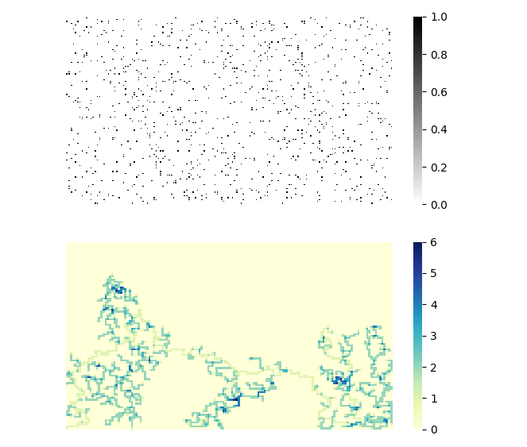
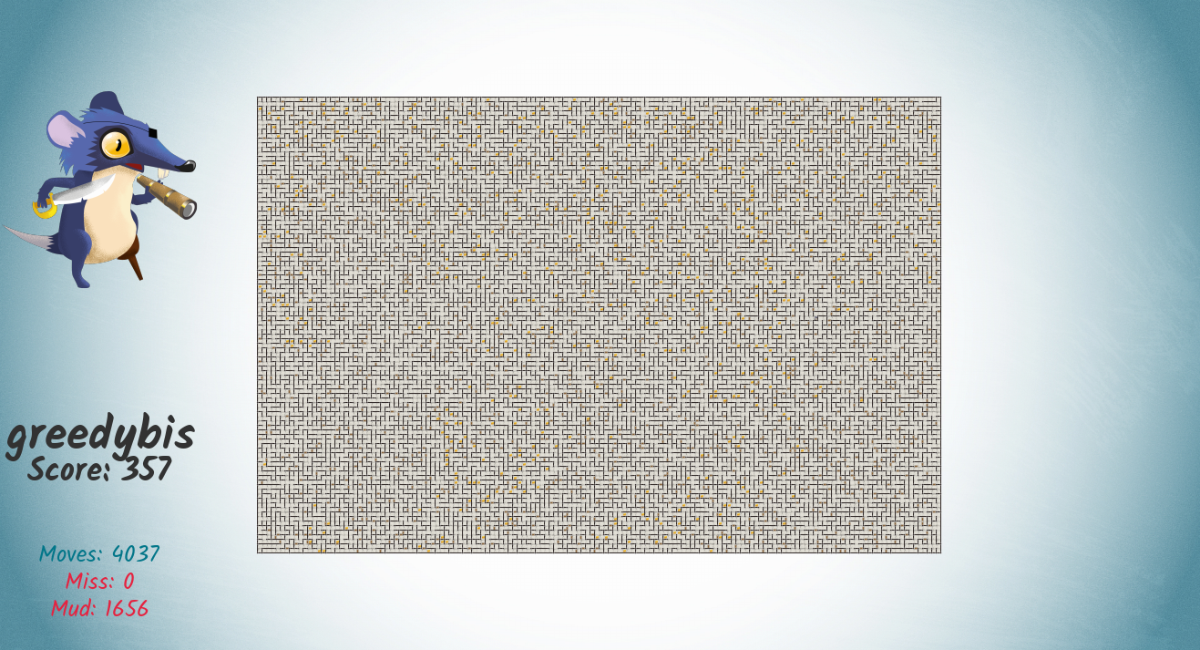
Pièces de fromage
Heatmap des déplacement du Rat

Slide 7
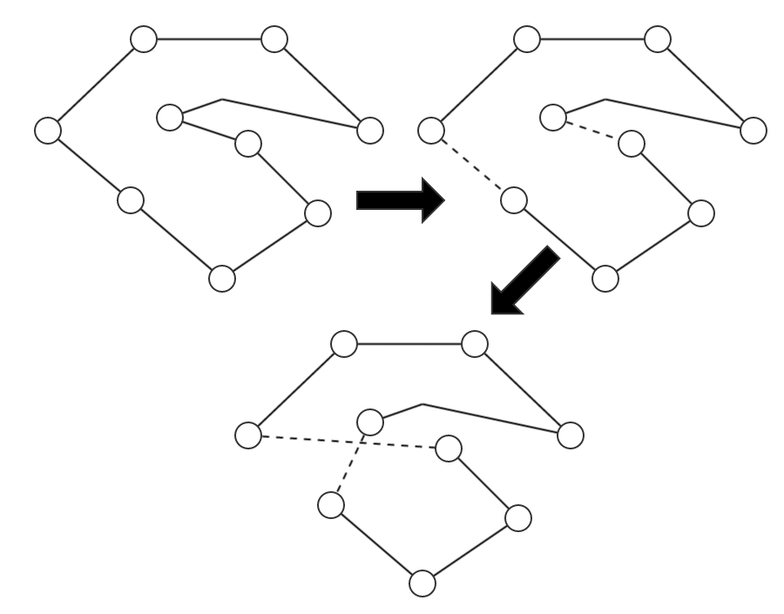
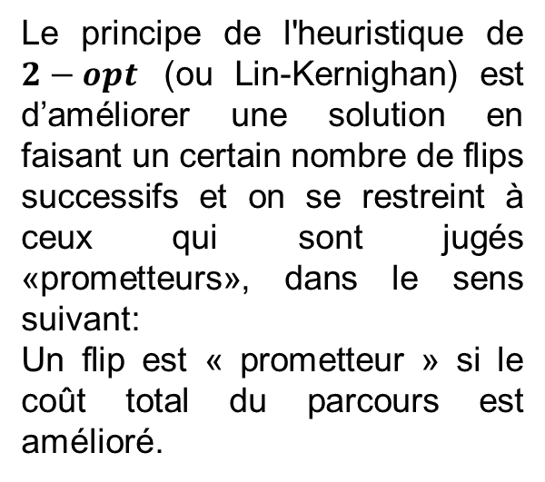
II- L’algorithme 2-opt
1. Présentation
Le principe de l'heuristique de $2−opt$ (ou Lin-Kernighan) est d’améliorer une solution en faisant un certain nombre de flips successifs et on se restreint à ceux qui sont jugés «prometteurs», dans le sens suivant:
Un flip est « prometteur » si le coût total du parcours est amélioré.

Slide 8
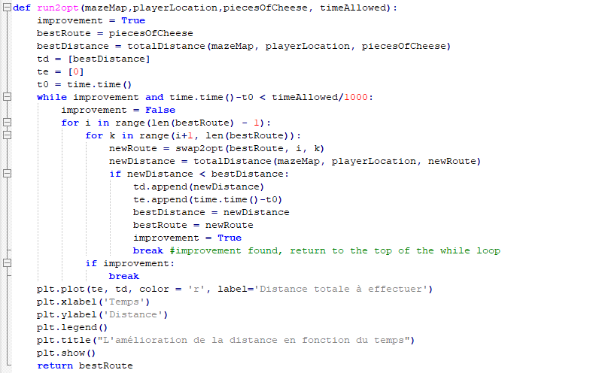
2. Implémentation

Slide 9
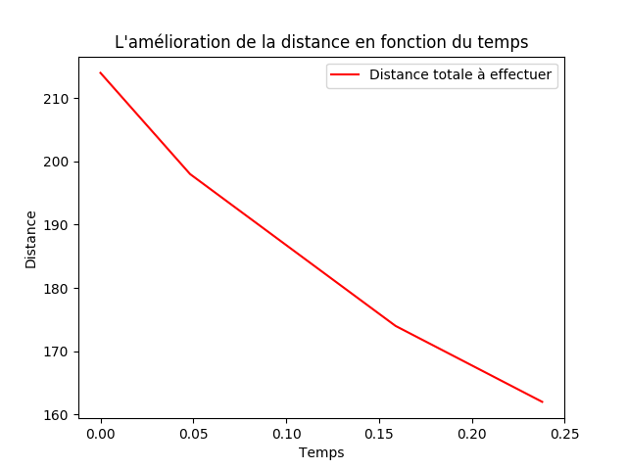
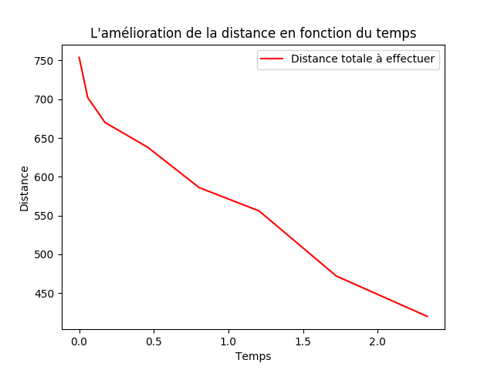
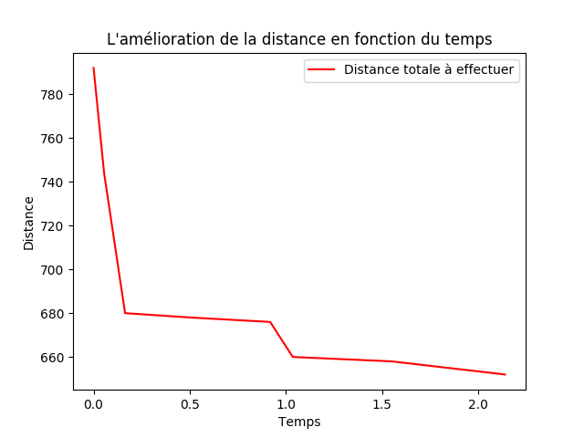
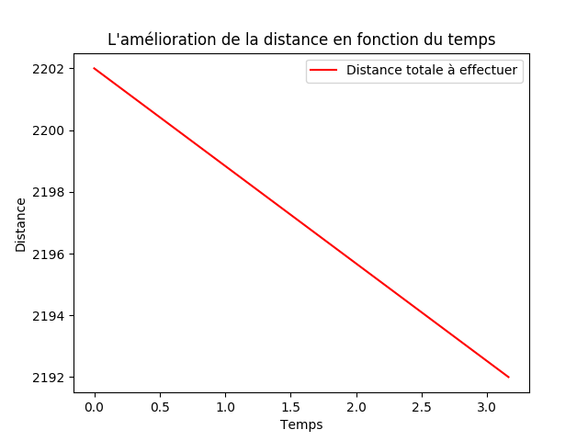
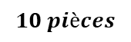
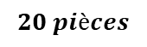
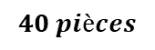
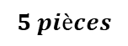
$$5 pièces$$
$$10 pièces$$
$$20 pièces$$
$$40 pièces$$

Slide 10
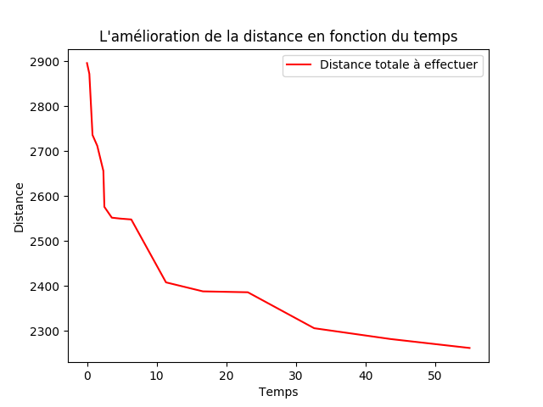
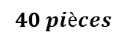
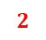
$$40 pièces$$
$$2$$

Slide 11
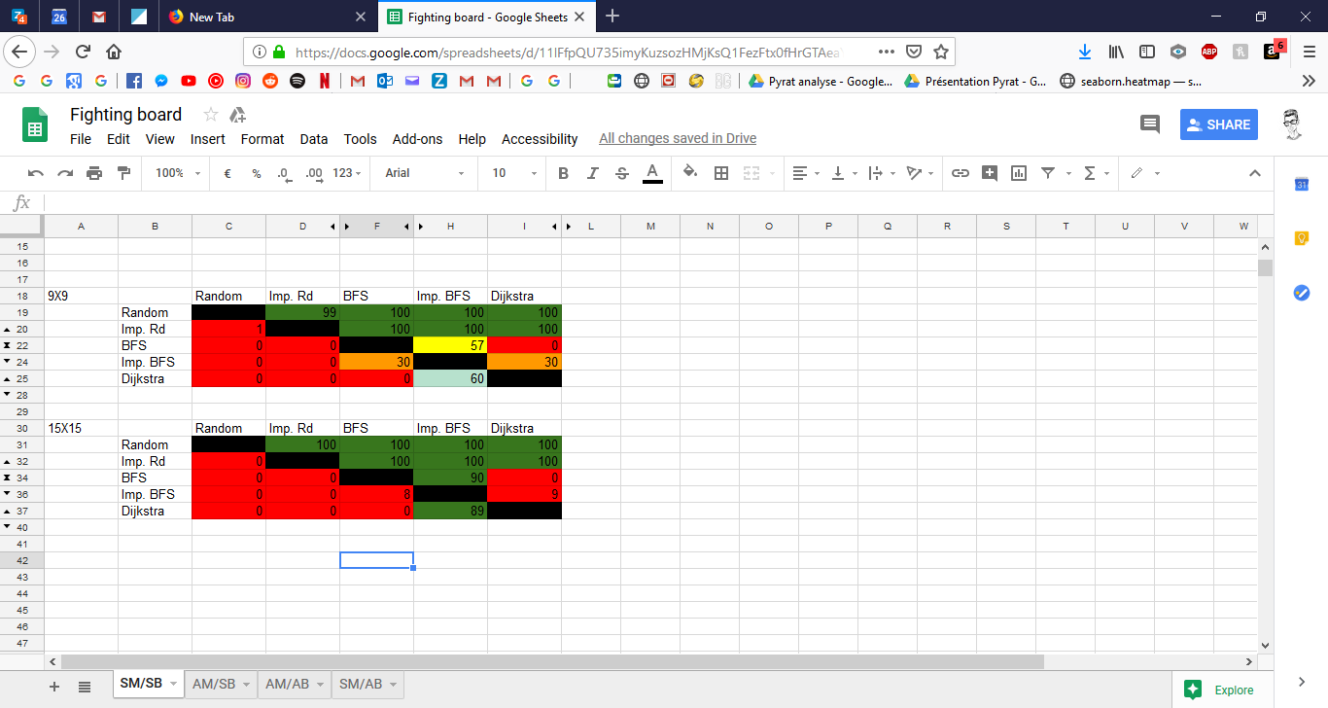
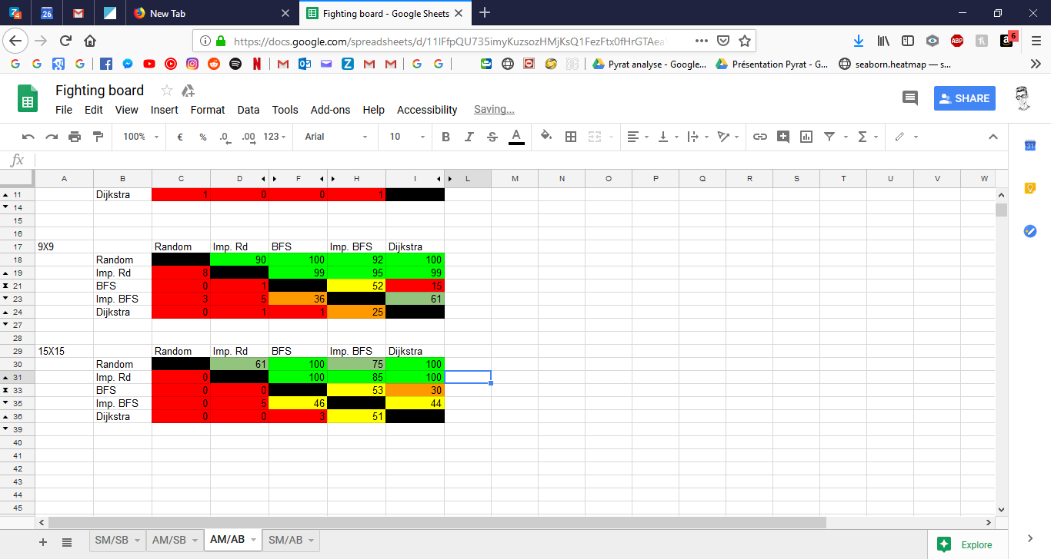
3 – Amélioration 2 opt-sort
Sans boue, sans mur
Avec boue, avec mur

Slide 12
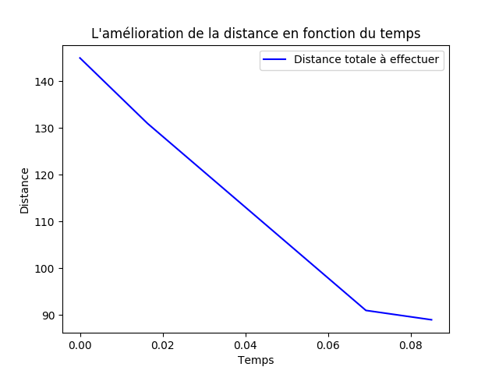
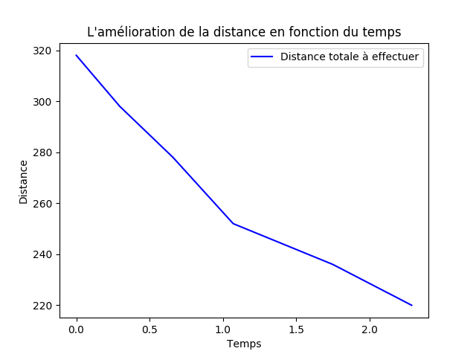
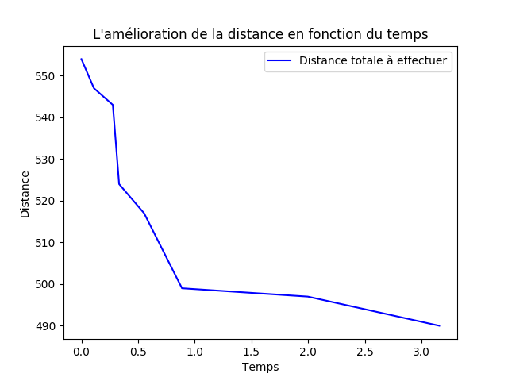
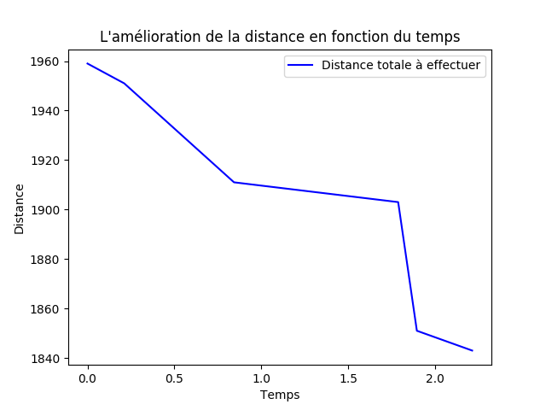
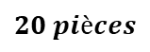
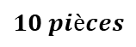
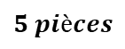
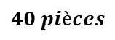
$$5 pièces$$
$$10 pièces$$
$$40 pièces$$
$$20 pièces$$

Slide 13
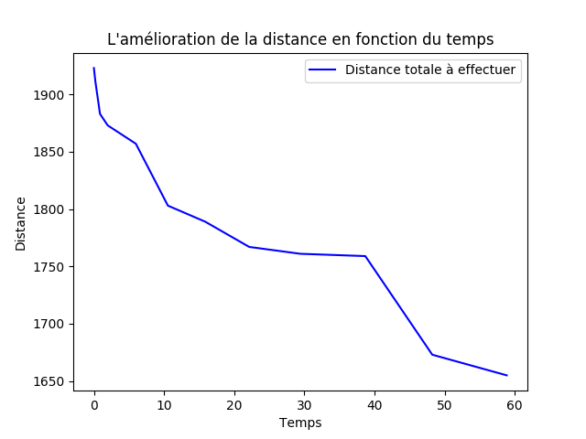
III – Limites et améliorations
$$40 pièces$$
2

Slide 14
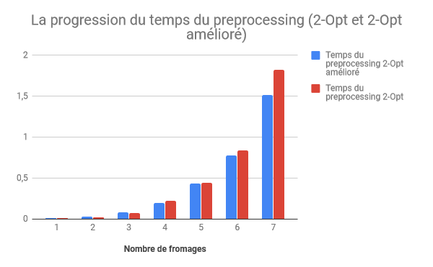

Slide 15
